Slide 1
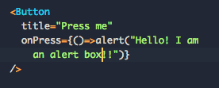
Les fonctions
Pour passer directement une fonction à un de nos composants on doit directement la définir dans un objet.

